Slide 1
Zentralmaß: Median

Slide 2
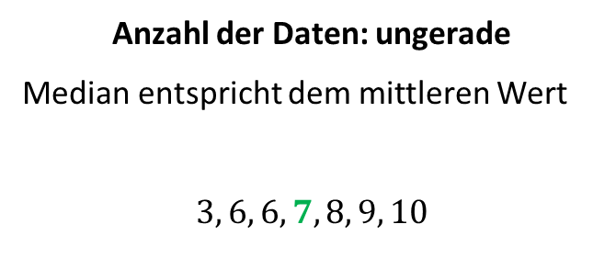
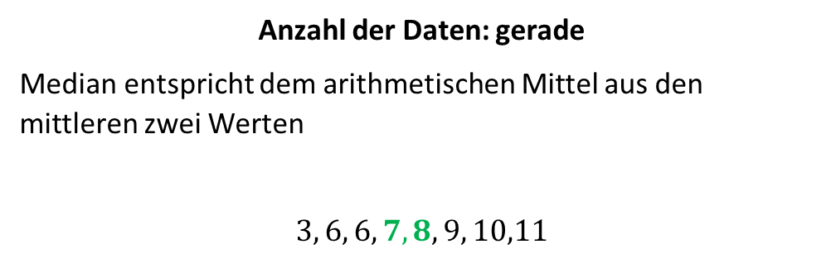
Zentralmaß: Median
Der Median (auch Zentralwert genannt) wird bei einer der Größe nach geordneten Datenreihe bestimmt:
Anzahl der Daten: ungerade
Median entspricht dem mittleren Wert
$$3, 6, 6, 7, 8, 9, 10$$
Anzahl der Daten: gerade
Median entspricht dem arithmetischen Mittel aus den mittleren zwei Werten
$$3, 6, 6, 7, 8, 9, 10,11$$
Bemerkung: Ist eine Datenreihe ungeordnet, musst du sie zuerst sortieren.

Slide 3
Bsp. 1) Bestimme den Median der Datenreihe.
Datenreihe 1: 3, 5, 1, 6, 2, 3, 4, 2, 7, 8, 4, 3
Datenreihe 2: 14, 18, 22, 27, 19, 22, 28, 24, 25
!!! Daten der Größe nach ordnen !!!

Slide 4
Bsp. 2) Bei einem Test konnten 8 Punkte erreicht werden. Das nachfolgende Säulendiagramm veranschaulicht die Ergebnisse:
Aufgabe: Bestimme den Median der erreichten Punktzahl.

